Slide 1

Gedragsverandering en psychologie
IBS les lj 2 p

Slide 2
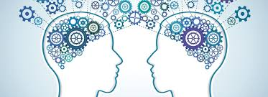
Programma
Gedragsverandering
Krachtenveldtheorie van Lewin
Positieve psychologie
Opdracht per groep

Slide 3
Gedragsverandering, hoezo?
Gedragsverandering klinkt serieus maar we hebben er dagelijks mee te maken: op school, via reclames, nu met alle maatregelen rond corona als ‘binnen maar denk ook aan overheidscampagnes rond gezond leven en niet roken enz.
Ook in je werk als adviseur duurzame leefomgeving krijg je te maken met deze vragen..
Op welke manier ben je met je community bezig met gedragsverandering?

Slide 4
Een korte video met een gesprek over gedragsverandering rond voeding;
https://www.youtube.com/watch?v=GS3Nve3I3K8
Welk gedrag zou je zelf wel willen veranderen maar is moeilijk?!

Slide 5

Allerlei manieren om gedrag te beïnvloeden
In deze les twee manieren om gedragsverandering te benaderen:
deze krachtenveldtheorie van Lewin
de positieve psychologie

Slide 6
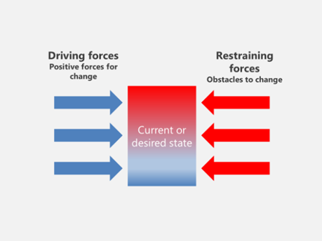
De krachtenveldtheorie van Lewin
Drijvende krachten en remmende krachten.
Volgens Lewin moeten we ons niet afvragen: hoe krijg ik ze zover? Maar: waarom doen ze het nu nog niet? „Je vraagt: wat kan ik doen om het makkelijker te maken voor deze persoon om in beweging te komen?” Vaak draait het daarbij om het wegnemen van belemmeringen in de fysieke of sociale omgeving.

Slide 7
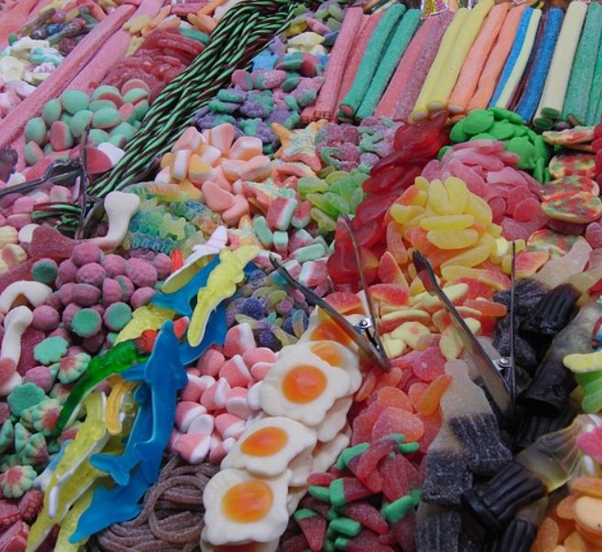
Terug naar jouw gedrag….
Welke remmende krachten zijn er die je tegenhouden je gedrag aan te passen?
… stoppen met snoepen?
…. stoppen met roken?
…. stoppen met kopen?
…. stoppen met gamen?

Slide 8
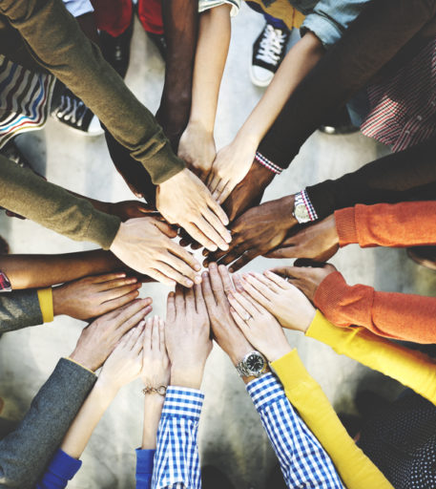
Terug naar jullie community…
Welk gedrag willen jullie daar zien ontstaan?
Hoe kun je dat beïnvloeden te vragen: waarom doen ze het nu nog niet? Wat kunnen jullie doen om het makkelijker te maken voor deze personen om in beweging te komen?
Vaak draait het daarbij om het wegnemen van belemmeringen in de fysieke of sociale omgeving.

Slide 9
En als je kijkt naar de samenwerking in jullie IBS team….
Wat zou daar anders moeten?
Welk gedrag kan anders?
En hoe zou het dan moeten

Slide 10
De positieve psychologie
Niet dit dus 😊
Filmpje van Sluipschutter over positief denken:
https://www.youtube.com/watch?v=fxshtRoZEwk

Slide 11
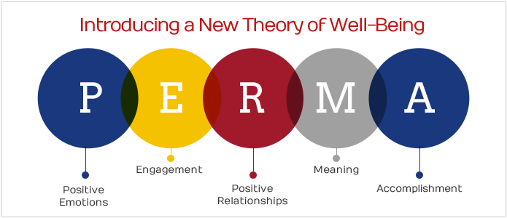
Het uitgangspunt van de positieve psychologie is dat de traditionele klinische psychologie sterk gericht is op trauma's, afwijkingen en problemen, maar dat het voor menselijke groei veel effectiever is om meer aandacht te besteden aan positieve ervaringen en kwaliteiten van mensen
(Seligman & Csikszentmihalyi, 2000).

Slide 12

Hoe pas je het toe?
De principes van de positieve psychologie worden toegepast in allerlei vakgebieden zoals het onderwijs, de gezondheidszorg en binnen organisaties. In zijn onderzoek naar welbevinden heeft Seligman de vijf belangrijkste elementen samengevat in het acroniem PERMA:
Positive emotions / positieve emoties
Engagement / betrokkenheid
Positive relationships / positieve relaties
Meaning / betekenig
Accomplishments / voldoening

Slide 13
Filmpje!
In een aflevering van Het beste brein van Nederland legt Victor Mids uit hoe positiviteit en negativiteit onbewust invloed heeft op je prestatie.
https://www.tijdschriftpositievepsychologie.nl/nieuws/invloed-van-positiviteit

Slide 14
Waar ben jij goed in?
1. Positive emotions
Wanneer ervaar je tijdens je werk of op school positieve emoties en hoe kun je ervoor zorgen dat je die meer ervaart?
2. Engagement
Welke momenten of taken zorgen ervoor dat je helemaal opgaat in je werk?
3. Positive relationships
Met welke collega’s heb je een goede band en hoe onderhoud je deze? Samen kom je verder.
4. Meaning
Aan welk groter doel draagt jouw werk bij? Heb je het gevoel dat jouw werk betekenisvol is? Heb je het gevoel dat je werk bijdraagt aan een groter geheel?
5. Accomplishments
Welke doelen heb jij onlangs behaald en heb je jouw successen gevierd?

Slide 15
Waarom?
Door je juist op de goede dingen in je leven te richten, bevorder je je geluk en gevoel van welzijn.
Daardoor ben je vervolgens in staat een plezieriger, succesvoller, socialer en zinvoller leven te leiden.
Uit onderzoeken blijkt inmiddels ook dat wanneer je je gelukkiger voelt je minder snel allerlei gezondheidsklachten hebt. Onder andere omdat je beter voor jezelf zorgt. Maar, wat levert positieve psychologie je concreet op?

Slide 16
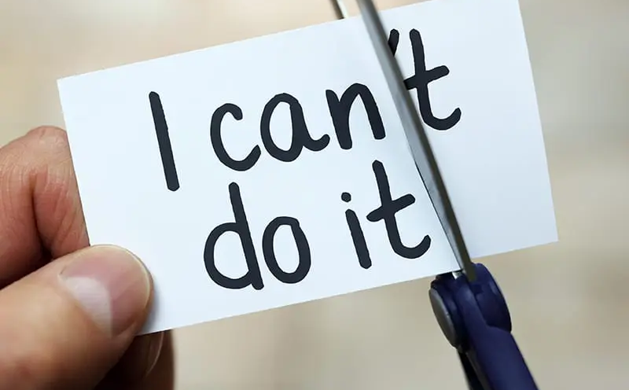

Slide 17
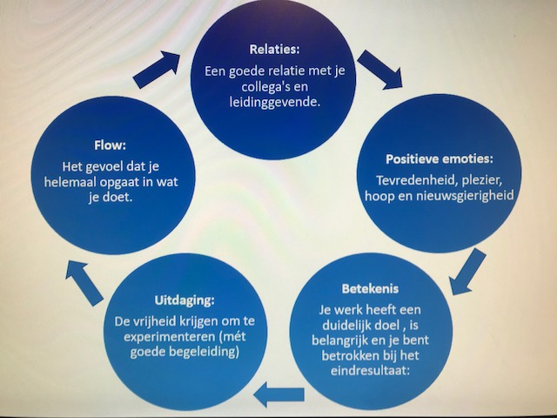
Hoe pas je dit toe op je community of team?
Filmpje over voorbeeld rond communicatie….
https://www.youtube.com/watch?v=OkYDjCB2dPM

Slide 18

Bespreek met je groepsleden welke van beide theorieën je gaat gebruiken; met je team of met je community.
Welk gedrag wil je beïnvloeden?
Welk gedrag wil je graag zien daarna?
Hoe ga je dat aanpakken?
Hoe pas je de gekozen theorie toe?

Slide 19

Succes met de opdracht!
Minimaal 1 a4
INLEVEREN als bijlage bij jullie projectplan.

